Slide 1

کاربرگ
2
ریاضی
تنظیم:
علیرضا منتظری

Slide 2
ریاضی
پایه اول (هفتم) دوره اول متوسطه
هفته
راهبرد های حل مساله (2)
2
سوال 1
عددی دو رقمی بیابید که اگر ترتیب ارقامش را عوض کنیم و با عدد اول جمع کنیم حاصل برابر 165 شود. مساله چند جواب دارد؟
5=0+5
5=4+1
5=3+2
6+9=15
8+7=15
چون رقم یکان 165 ، 5 است باید دید چه ارقامی رقم یکان 5 درست می کند:
عدد | مقلوب عدد | جمع | نتیجه
14
41
55
69
و
87
23
32
55
69
96
165
صحیح
87
78
165
صحیح

Slide 3
ریاضی پایه اول (هفتم) دوره اول متوسطه/راهبرد های حل مساله
سوال 2
رضا از یک کتابفروشی تعدادی کاب با 15% تخفیف به مبلغ 32300 تومان خرید. قیمت کتاب ها قبل از خرید چند تو مان بوده است؟
با استفاده از را هبرد حدس و آزمایش
حدس | آزمایش %15 تخفیف | نتیجه
40000
34000
زیاد است
35000
29750
کم است
37000
31450
نزدیک است اما کم
38000
32300
صحیح است

Slide 4
ریاضی پایه اول (هفتم) دوره اول متوسطه/راهبرد های حل مساله
سوال 3
شکل زیر از 7 مربع مساوی درست شده است. اگر مساحت شکل، 567 سانتی متر باشد ، محیط شکل چند متر است؟
تعداد 9 های دور شکل 16 تا پس :
9
9
9
9
9
9
9
9
9
9
9
9
9
9
9
9
567÷81=7
مساحت یک مربع
9
9
سانتی متر
×
81 =
9
9 =
=محیط شکل
16 ×144=9
سانتی متر
=برای تبدیل سانتی متر به متر
متر
144 ÷1.44=100

Slide 5

ریاضی پایه اول (هفتم) دوره اول متوسطه/راهبرد های حل مساله
سوال 4
در یک سالن سینما که $\frac{2}{3}$ آن پر بود ، $\frac{1}{5}$ پسر ، $\frac{1}{8}$ دختر ، 25% زن و68 نفر مرد حضور داشتند این سینما دارای
چند صندلی است؟
%57.5
پسرها
1
20%
دخترها
1
12.5%
%42.5=(25+20+12.5)-100
درصد مردان
کل
5
100
کل
8
100
دخترها
پسرها
زن ها
42.5
68
تماشاچی
2
160
مردان
100
160
کل افراد
کل صندلی
3
240
این سینما 240 صندلی دارد
کل

Slide 6
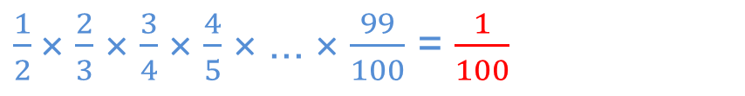
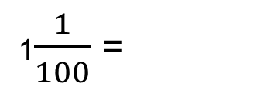
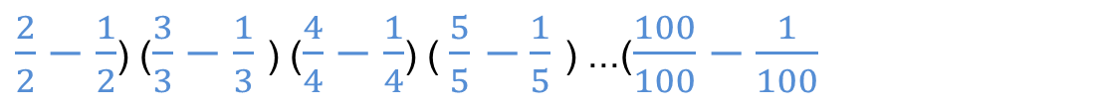
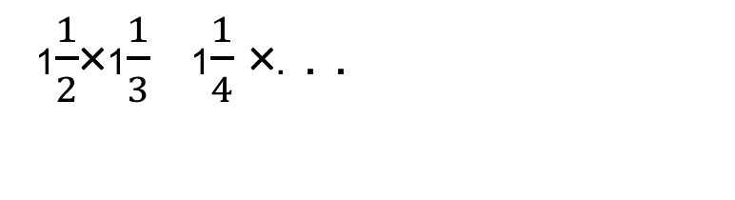



ریاضی پایه اول (هفتم) دوره اول متوسطه/راهبرد های حل مساله
سوال 5
1$\frac{1}{2}$×1$\frac{1}{3}$1 $\frac{1}{4}$ × . . .
×
×
1$\frac{1}{100}$ =
حاصل عبارت های زیر را به دست آورید.
-الف
1
1
1
$\frac{3}{2}$ × $\frac{4}{3}$ × $\frac{5}{4}$ ×...× $\frac{101}{100}$ = $\frac{101}{2}$
1
1
$(1−\frac{1}{2}$)(1$−$ $\frac{1}{3}$ ) (1$−\frac{1}{4}$) (1$−\frac{1}{5}$
$$1−\frac{1}{100}$$
(
...
= (
-ب
(
$\frac{2}{2}−\frac{1}{2}$) ($\frac{3}{3}−\frac{1}{3}$ ) ($\frac{4}{4}−\frac{1}{4}$) ( $\frac{5}{5}$ $−\frac{1}{5}$ ) ...($\frac{100}{100}−\frac{1}{100}$
)
(
1
1
1
$\frac{1}{2}$ × $\frac{2}{3}$ × $\frac{3}{4}$ × $\frac{4}{5}$ × ... × $\frac{99}{100}$ = $\frac{1}{100}$
1
1
1
1

Slide 7
ریاضی پایه اول (هفتم) دوره اول متوسطه/راهبرد های حل مساله
سوال 6
الف – مجموع اعداد فرد کوچکتر از 100 چند است؟
25 = 9 + 7 + 5 + 3 + 1
مجموع اعداد فرد کم تر از 10
2500 = 99 + 97 + 95 +...+ 5 +3 + 1
مجموع اعداد فرد کم تر از 100
25000 = 999 + 997 + 995 +...+ 5 + 3 + 1
مجموع اعداد فرد کم تر از 1000

Slide 8
ریاضی پایه اول (هفتم) دوره اول متوسطه/راهبرد های حل مساله
سوال 7
مساحت مستطیلی را پیدا کنید که طول آن دو برابر عرض آن است و محیط آن برابر 348 سانتی متر است .
= محیط
2 × (طول + عرض)
= 348
2 × (طول + عرض)
طول + عرض
174=
= طول
2 × عرض
= طول
و
= عرض
+
174=
+
174=
2
58 =
2=
2 =
=
2 × 166=58
= مساحت
×
=
58 × 2728=116

Slide 9
ریاضی پایه اول (هفتم) دوره اول متوسطه/راهبرد های حل مساله
سوال 8
در یک مثلث قائم الزاویه ، یکی از زوایای حاده 5 برابر زاویه حاده دیگر است . هر یک از زاویه های حاده چند درجه است ؟
5 =
+
90 =
5
+
90 =
15=
5 =
15 5 =
×
75=

Slide 10
ریاضی پایه اول (هفتم) دوره اول متوسطه/راهبرد های حل مساله
سوال 9
مساحت دو قسمت (مربع) از چهار قسمت شکل زیر ، درون آن نوشته شده است. مساحت کل شکل را پیدا کنید.
0/49
طول = مساحت مستطیل× عرض
یک ضلع = مساحت مربع× خودش
9
9 × 4.41=0.49
4.41 ×8.82=2
8.82 + 0.49 +9 =18.31
مساحت کل

Slide 11
اتمام کاربرگ
2
تنظیم:
علیرضا منتظری
هفتم یک
دبیر مربوطه :
آقای نجف پور

